Slide 1
5장. 함수

Slide 2
SQL 내장 함수
SQL 내장함수
수학에서 함수 y=f(x)는 값 x를 함수 f에 넣으면 y값을 결과로 반환한다는 의미이다.
수학의 함수와 마찬가지로 특정 값이나 열이 값을 입력받아 그 값을 계산하여 결과값을 돌려 준다.
상수나 속성 이름을 입력 값으로 받아 단일 값을 결과로 반환한다.
모든 내장 함수는 최초에 선언될 때 유효한 입력값을 받아야 한다.
예를 들어 수학 함수의 입력값은 정수 또는 실수 여야 한다.
SELECT 절과 WHERE 절, UPDATE 절 등에서 모두 사용 가능하다.

Slide 3
단일행 함수
숫자 타입 함수
함수 | 설명 | 예 | 결과
ROUND | 숫자를 반올림한다. | ROUND(12.583, 1) | 12.6
TRUNC | 숫자를 절삭한다.(버림) | TRUNC(12.583, 1) | 12.5
MOD | 나누기 후 나머지를 구한다 | MOD(15, 2) | 1
CEIL | 숫자를 정수로 올림한다. | CEIL(15.351) | 16
FLOOR | 숫자를 정수로 내림한다. | FLOOR(15.351) | 15
ABS | 절대값을 구한다 | ABS(-10) | 10
POWER | 거듭제곱을 구한다. | POWER(2, 3) | 8
SQRT | 제곱근을 구한다. | SQRT(4) | 2

Slide 4
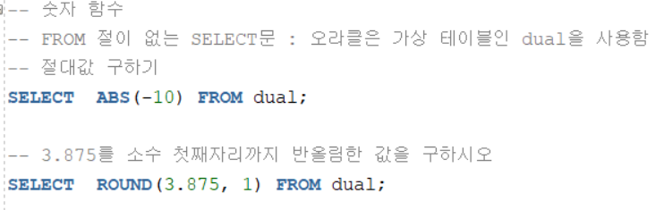
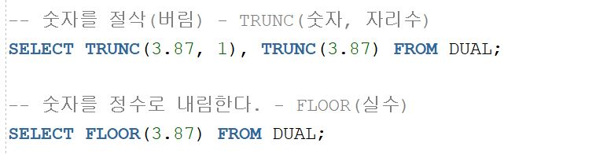



숫자 함수

Slide 5
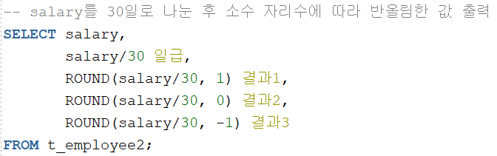
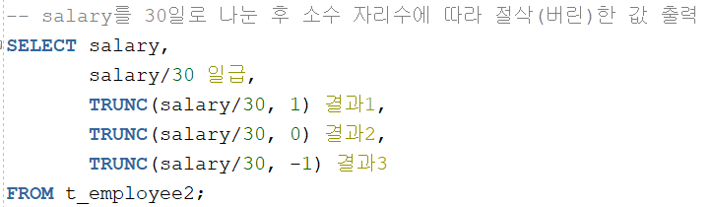
숫자 함수

Slide 6
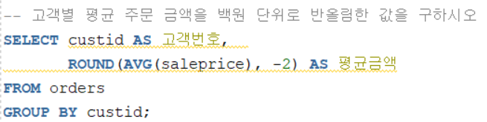
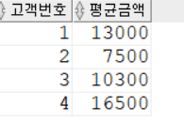
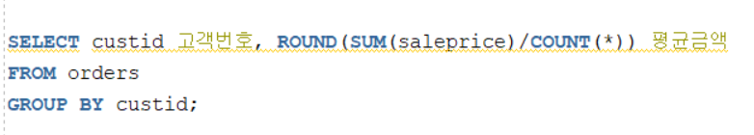
숫자 함수

Slide 7
단일행 함수
문자 타입 함수
함수 | 설명 | 예 | 결과
LOWER | 값을 소문자로 변환 | LOWER(‘ABCD’) | abcd
UPPER | 값을 대문자로 변환 | UPPER(‘abcd’) | ABCD
INITCAP | 첫번째 글자만 대문자로 변환 | INITCAP (‘abcd’) | Abcd
SUBSTR | 문자열중 일부분을 선택 | SUBSTR(‘ABC’, 1, 2) | AB
REPLACE | 특정 문자열을 찾아 바꾼다 | REPLACE(‘AB’, ‘A’, ‘E’) | EB
CONCAT | 두 문자열을 연결(|| 연산자와 같다) | CONCAT(‘A’, ‘B’) | AB
LENGTH | 문자열의 길이를 구한다. | LENGTH(‘AB’) | 2
INSTR | 명명된 문자의 위치를 구한다. | INSTR(‘ABCD’, ‘D’) | 4
LPAD | 왼쪽부터 특정문자로 자리를 채움 | LPAD(‘ABCD’, 6, ‘*’) | **ABCD
RPAD | 오른쪽부터 특정문자로 자리를 채움 | RPAD(‘ABCD’, 6, ‘*’) | ABCD**

Slide 8
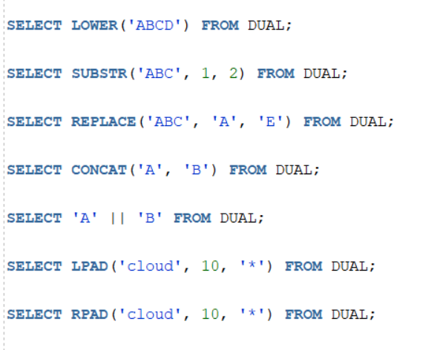

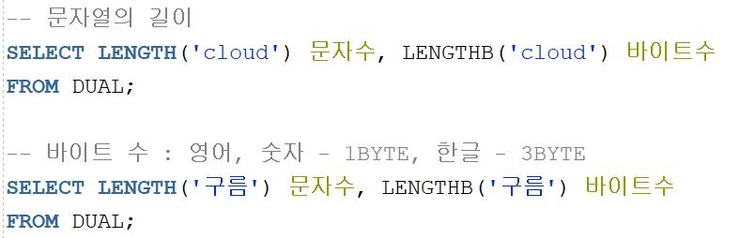


문자타입 함수
문자 타입 함수

Slide 9
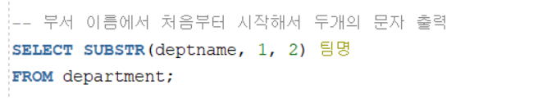

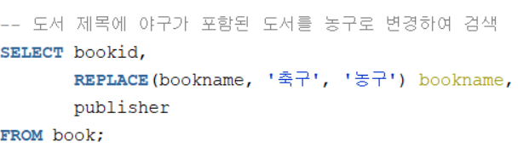
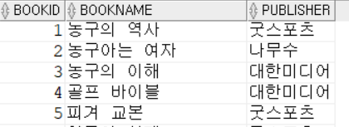
문자타입 함수
문자 타입 함수

Slide 10
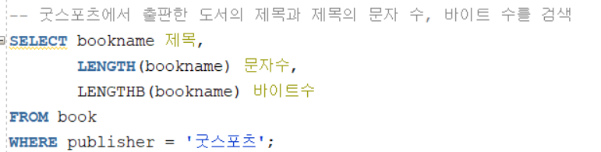
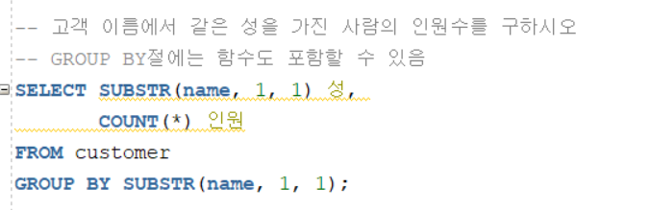
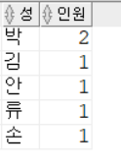
문자타입 함수

Slide 11
단일행 함수
날짜 연산 규칙
함수 | 설명 | 반환값
Date + Number | 날짜에서 일수를 더한다. | Date
Date - Number | 날짜에서 일수를 뺀다. | Date
Date – Date | 날짜에서 날짜를 뺀다. | 일수
날짜 함수
함수 | 설명 | 예
MONTH_BETWEEN | 두 날짜 사이의 월수를 계산 | MONTH_BETWEEN(SYSDATE, HIRE_DATE)
ADD_MONTHS | 월을 날짜에 더한다. | ADD_MONTHS(HIRE_DATE, 5)
NEXT_DAY | 명시된 날짜부터 돌아오는 요일의 날짜를 출력 | NEXT_DAY(HIRE_DATE, 1)

Slide 12
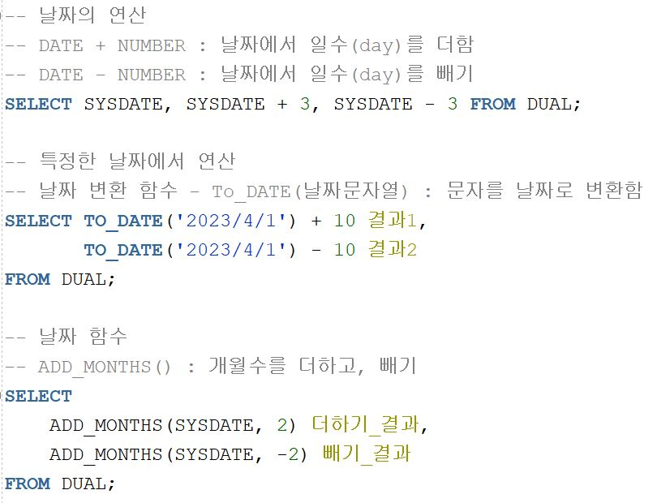
날짜 함수

Slide 13
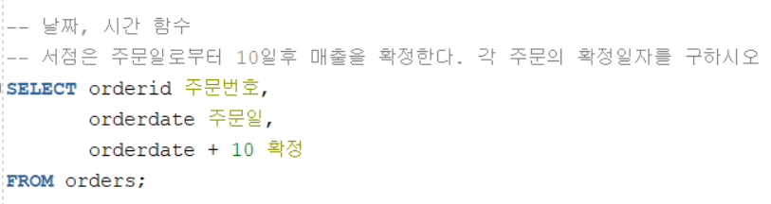
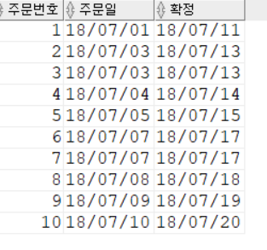
날짜 함수

Slide 14
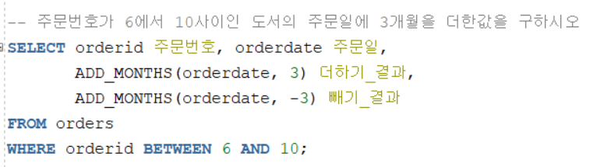
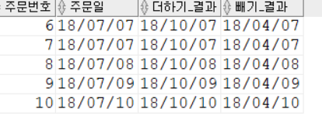
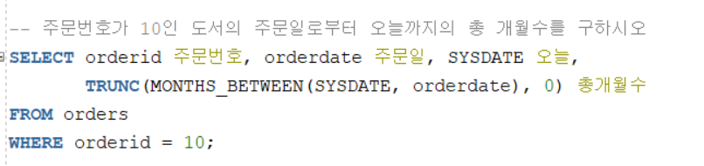

날짜 함수

Slide 15
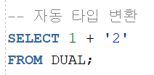

단일행 함수
변환 함수
자동 데이터 타입 변환
FROM | TO
VARCHAR2 또는 CHAR | NUMBER(숫자)
VARCHAR2 또는 CHAR | DATE(날짜)
NUMBER | VARCHAR2(문자)
DATE | VARCHAR2(문자)

Slide 16
단일행 함수
변환 함수
수동 데이터 타입 변환
FROM | TO
TO_CHAR | 숫자, 문자,날짜 값을 형식을 VARCHAR2로 변환
TO_NUMBER | 문자를 숫자 타입으로 변환
TO_DATE | 날짜를 나타내는 문자열을 지정 형식의 날짜 타입 으로 변환

Slide 17
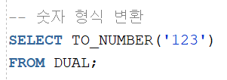

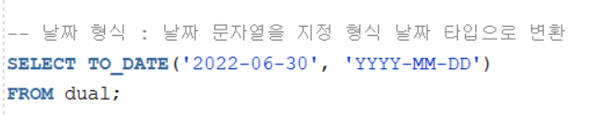

단일행 함수

Slide 18
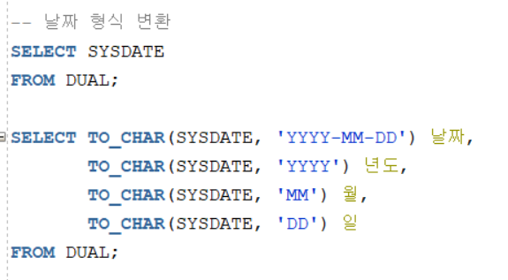
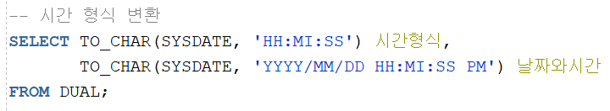

단일행 함수

Slide 19
일반 함수 – NVL() 함수
NVL 함수 – NULL 값 처리하기
NULL값이란 아직 지정되지 않은 값을 말한다. 지정되지 않았다는 것은 값을 알수도 없고 적용할 수도 없다는 뜻이다.
특정 열의 행에 대한 데이터 값이 없다면 데이터 값은 null이 된다. 테이블을 정의할 때 NOT NULL을 지정하면 null 값을 가질 수 없다.
NVL (인수1, 인수2)
인수1의 값이 NULL일 경우 인수2를 반환하고 NULL이 아닌 경우 인수1을 반환해 주는 함수

Slide 20
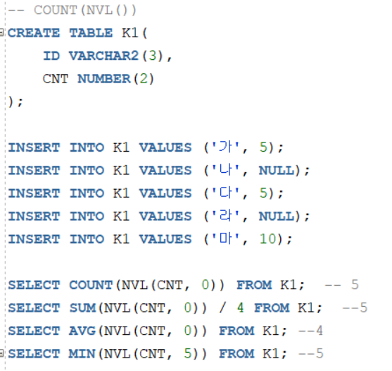
일반 함수 – NVL() 함수
NVL 함수 – NULL 값 처리하기

Slide 21
DECODE() 함수 vs CASE 표현식
CASE WHEN 표현식
CASE
WHEN 조건 1 THEN 출력 값1
WHEN 조건 2 THEN 출력 값2
ELSE 출력값 3
END
DECODE 함수
DECODE (열이름, 조건 값, 참인값, 거짓인값)

Slide 22
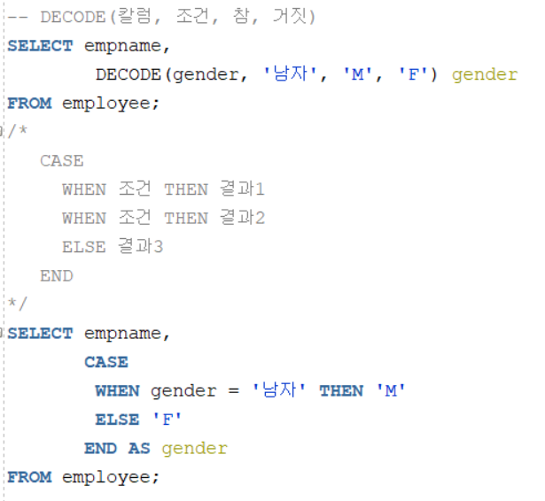
DECODE 함수() vs CASE 표현식

Slide 23
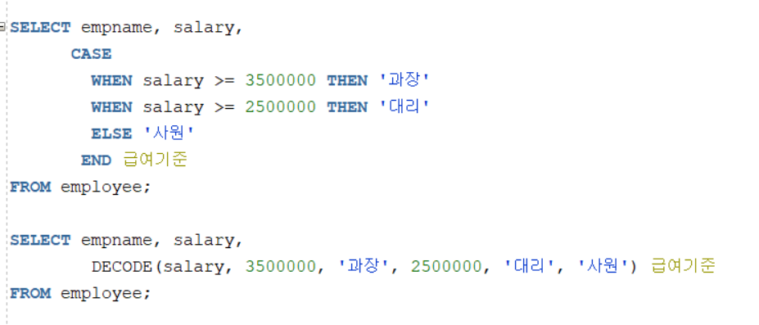
DECODE 함수() vs CASE 표현식

Slide 24
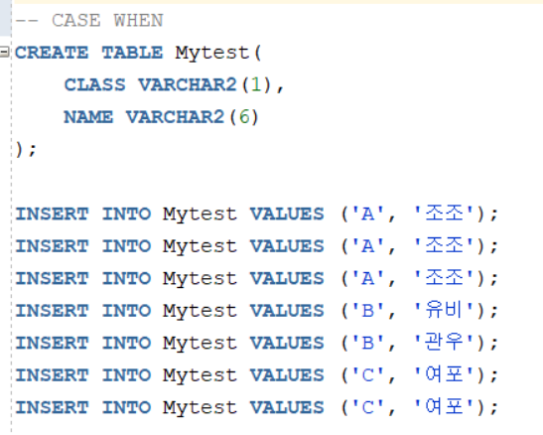
DECODE 함수() vs CASE 표현식

Slide 25
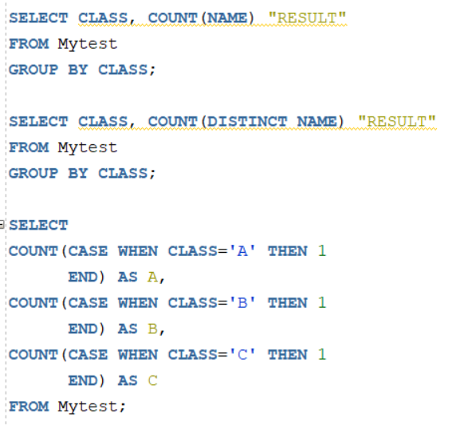

DECODE 함수() vs CASE 표현식

Slide 26
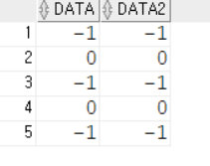
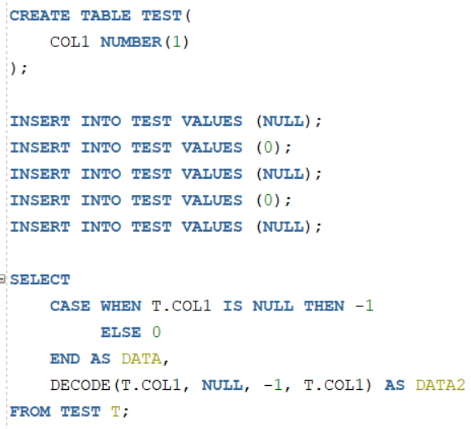
DECODE 함수() vs CASE 표현식

Slide 27
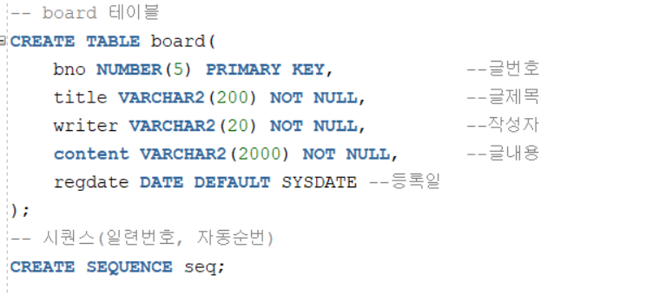

게시판 테이블 생성
게시판 – BOARD

Slide 28
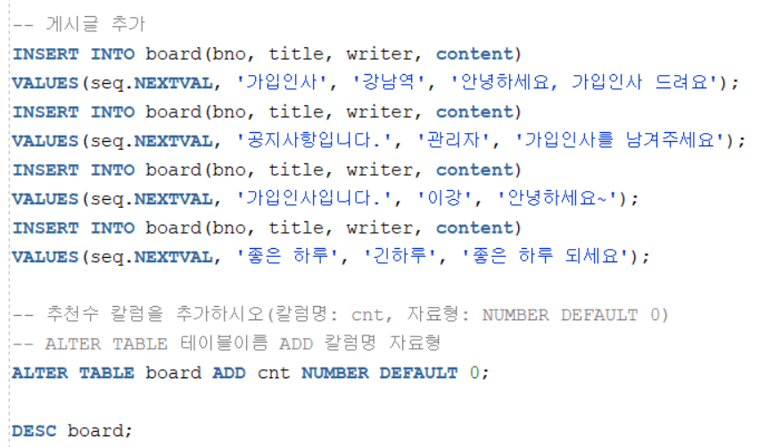
게시판 테이블 생성
게시판 – BOARD

Slide 29
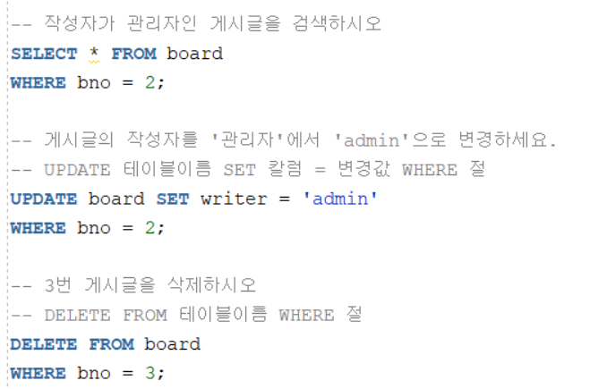
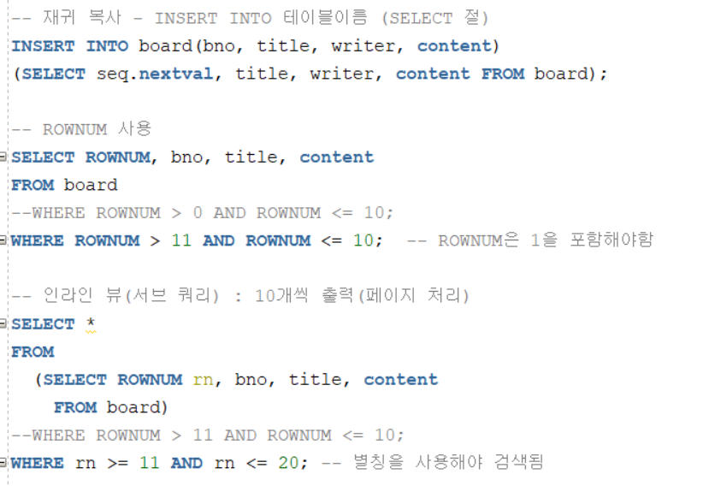
게시판 테이블
게시판 – BOARD

Slide 30
ROWNUM
ROWNUM
ROWNUM은 ORACLE 데이터베이스의 SELECT문 결과에 대해서 논리적인 일련번호를 부여한다.
ROWNUM은 조회되는 행 수를 제한할 때 사용한다.
ROWNUM을 사용해서 페이지 단위 출력을 위해서는 인라인 뷰(Inline view)를 사용해야 한다.

Slide 31
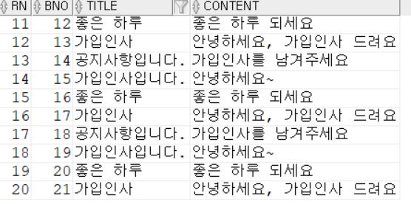
ROWNUM
ROWNUM – 페이지 처리

Slide 32
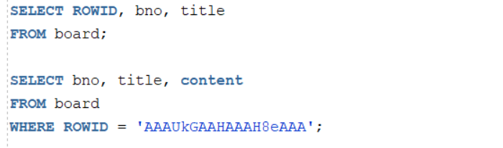
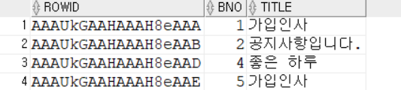
ROWNUM
ROWID
데이터를 구분할 수 있는 유일한 값이다.
ROWID를 통해서 데이터가 어떤 데이터 파일, 어느 블록에 저장되어 있는지 알 수 있다.
오브젝트 번호, 상대 파일번호, 블록 번호, 데이터 번호를 구성

